Slide 1

Formación naval integral, contextualizada y con sentido
REVISTA DE INSPECCIÓN EDUCACIONAL
AÑO ACADÉMICO 2025
PATRIOTISMO
LEALTAD HONOR VALENTÍA DEBER INTEGRIDAD

Slide 2



Formación naval integral, contextualizada y con sentido
1. CONTEXTO ACTUAL
TEMARIO
2. OBSERVACIONES
3. INDICADORES
PATRIOTISMO
LEALTAD HONOR VALENTÍA DEBER INTEGRIDAD

Slide 3
Formación naval integral, contextualizada y con sentido
1. CONTEXTO ACTUAL
TEMARIO
2. OBSERVACIONES
3. INDICADORES
PATRIOTISMO
LEALTAD HONOR VALENTÍA DEBER INTEGRIDAD

Slide 4
Formación naval integral, contextualizada y con sentido
1. PRESUPUESTO DOCENTE
2. MODIFICACIONES EN MALLAS ACADÉMICAS
3. PHI
4. MEDOC
5. MODELOS DE FORMACIÓN
PATRIOTISMO
LEALTAD HONOR VALENTÍA DEBER INTEGRIDAD

Slide 5
Formación naval integral, contextualizada y con sentido
1. PRESUPUESTO DOCENTE INESTABLE (2026)
Requerimiento docente ESNAVAL 2025: | $1.584.942.356
ASIGNACIÓN DEA BASE | $1.334.791.681
Cambio DEA de ST 21 X FORE | $ 120.000.000
Aporte ESNAVAL banco 4 por déficit ST21 | $ 70.000.000
Renuncias a horas complementarias: | $ 51.563.792
Otras renuncias | $ 12.150.675
Credibilidad
Retención RRHH
$ 240.000.000 Desviados
PATRIOTISMO
LEALTAD HONOR VALENTÍA DEBER INTEGRIDAD

Slide 6
Formación naval integral, contextualizada y con sentido
2. MODIFICACIONES EN MALLAS ACADÉMICAS
Nivelación 1° año
Integración PHI en asignaturas humanistas
Horarios de estudio
Mitigación de brechas en aprendizaje
Integración ramos electivos
PATRIOTISMO
LEALTAD HONOR VALENTÍA DEBER INTEGRIDAD

Slide 7
Formación naval integral, contextualizada y con sentido
Inglés |  |  |  |  |  |  |  | Inglés |  |  |  |  |  |  |  | Inglés |  |  |  |  |  |  |  | Inglés
0 | 4 | 68 |  | 0 | 4 | 68 |  | 0 | 4 | 68 |  | 0 | 4 | 68 |  | 0 | 4 | 68 |  | 0 | 4 | 68 |  | 0 | 4 | 68 |  | 0 | 4 | 68
Educación Física I |  |  |  | Educación Física II |  |  |  | Educación Física III |  |  |  | Educación Física IV |  |  |  | Educación Física V |  |  |  | Educación Física VI |  |  |  | Educación Física VII |  |  |  | Educación Física VIII
0 | 4 | 68 |  | 0 | 4 | 68 |  | 0 | 4 | 68 |  | 0 | 4 | 68 |  | 0 | 4 | 68 |  | 0 | 4 | 68 |  | 0 | 4 | 68 |  | 0 | 4 | 68
Filosofía, Ética y Moral (PHI) |  |  |  |  |  |  |  | Psicología Aplicada al Mando |  |  |  |  |  |  |  |  |  |  |  |  | Electivo |  |  |  | Electivo |  |  |  | Electivo
2 | 2 | 68 |  | 2 | 2 | 68 |  | 1 | 1 | 34 |  | 1 | 1 | 34 |  |  |  |  |  | 0 | 0 | 0 |  | 0 | 0 | 0 |  | 0 | 0 | 0
Habilidades Comunicativas |  |  |  | Argumentación y Pensamiento Crítico |  |  |  | Comunicación Efectiva |  |  |  |  |  |  |  | Derecho y Educación Cívica |  |  |  |  |  |  |  |  | Electivo |  |  |  | Electivo
3 | 3 | 102 |  | 2 | 2 | 68 |  | 1 | 1 | 34 |  |  |  |  |  | 1 | 1 | 34 |  | 1 | 1 | 34 |  | 0 | 0 | 0 |  | 0 | 0 | 0
Geografía Marítima e Historia de la Cultura |  |  |  | Chile: Historia y Soberanía (S.XIX) |  |  |  | Chile: Historia y Soberanía II (S.XX) |  |  |  | Análisis de la Realidad Nacional e Internacional |  |  |  | Historia Naval Aplicada
2 | 2 | 68 |  | 1 | 1 | 34 |  | 1 | 1 | 34 |  | 1 | 1 | 34 |  | 2 | 2 | 68 |  | 1 | 1 | 34
 |  |  |  |  |  |  |  | Mando y Liderazgo I |  |  |  |  |  |  |  | Mando y Liderazgo II |  |  |  |  |  |  |  | Mando y Liderazgo Naval Aplicado
 |  |  |  |  |  |  |  | 1 | 1 | 34 |  | 1 | 1 | 34 |  | 1 | 1 | 34 |  | 1 | 1 | 34 |  | 1 | 1 | 34 |  | 1 | 1 | 34
Introducción a las Matemáticas |  |  |  |  |  |  |  | Cálculo I |  |  |  |  |  |  |  | Cálculo II |  |  |  |  |  |  |  | Introducción a Álgebra Lineal
3 | 3 | 102 |  | 3 | 3 | 102 |  | 3 | 3 | 102 |  | 3 | 3 | 102 |  | 3 | 3 | 102 |  | 3 | 3 | 102 |  | 1 | 1 | 34 |  | 1 | 1 | 34
 |  |  |  | Introducción a la Física |  |  |  | Mecánica (Física I) |  |  |  |  |  |  |  | Electromagnetismo (Física II) |  |  |  |  |  |  |  | Ondas (Física III) * |  |  |  | Electrotecnia
 |  |  |  | 2 | 2 | 68 |  | 2 | 2 | 68 |  | 2 | 2 | 68 |  | 2 | 2 | 68 |  | 2 | 2 | 68 |  | 2 | 2 | 68 |  | 2 | 2 | 68
 |  |  |  |  |  |  |  | Química Aplicada
 |  |  |  |  |  |  |  | 1 | 1 | 34 |  | 1 | 1 | 34
 |  |  |  |  |  |  |  |  |  |  |  |  |  |  |  | Fundamentos de Estabilidad |  |  |  | Sistemas de Armas |  |  |  | Sistemas de Ingeniería |  |  |  | Administración del Cargo
 |  |  |  |  |  |  |  |  |  |  |  |  |  |  |  | 1 | 1 | 34 |  | 2 | 2 | 68 |  | 2 | 2 | 68 |  | 1 | 1 | 34
Fundamentos Navales |  |  |  |  |  |  |  | Navegación Costera I |  |  |  |  |  |  |  | Navegación Costera II |  |  |  |  |  |  |  | Navegación Astronómica
1 | 1 | 34 |  | 1 | 1 | 34 |  | 3 | 1 | 68 |  | 3 | 1 | 68 |  | 1 | 1 | 34 |  | 1 | 1 | 34 |  | 1 | 1 | 34 |  | 2 | 2 | 68
Náutica |  |  |  |  |  |  |  | Formación Naval I |  |  |  |  |  |  |  | Formación Naval II |  |  |  |  |  |  |  | Formación Naval III
1 | 1 | 34 |  | 1 | 1 | 34 |  | 1 | 1 | 34 |  | 1 | 1 | 34 |  | 1 | 1 | 34 |  | 1 | 1 | 34 |  | 2 | 2 | 68 |  | 2 | 2 | 68
PATRIOTISMO
LEALTAD HONOR VALENTÍA DEBER INTEGRIDAD

Slide 8
Formación naval integral, contextualizada y con sentido
¿Qué es el PHI?
3. PHI
Columbia University
1919
Core UAI
Artes liberales
2016
Adaptación a Esnaval
2024-2027
Desarrolla habilidades de pensamiento crítico y creativo
Promueve el desarrollo individual y trabajo en equipo
Fomenta un sentido de indagación crítica y profundidad histórica
Busca fortalecer desarrollo integral del cadete como líder consciente y competente
PATRIOTISMO
LEALTAD HONOR VALENTÍA DEBER INTEGRIDAD

Slide 9
Formación naval integral, contextualizada y con sentido
¿Qué es el PHI?
3. PHI
2024
Filosofía, Ética y Moral
2024–2025
Escritura, Oralidad y Argumentación
2026
Capacitación hasta 21 docentes
2025–2026
Integración de metodologías a asignaturas humanísticas y profesionales
PATRIOTISMO
LEALTAD HONOR VALENTÍA DEBER INTEGRIDAD

Slide 10

Formación naval integral, contextualizada y con sentido
¿Qué es el PHI?
3. PHI
Objetivos
Al finalizar el curso, los participantes serán capaces de:
Identificar las principales ideas, conflictos y propuestas que se plantean en las obras seleccionadas, como también su relevancia en el desarrollo del pensamiento occidental.
Elaborar interpretaciones y argumentos basados en un análisis riguroso de los textos y en la presentación de evidencia adecuada.
Desarrollar una visión interdisciplinaria de los fenómenos y problemas tratados a lo largo del programa.
Transferir la metodología de enseñanza del diplomado (basada en preguntas y discusión, y centrada en el aprendizaje activo de los estudiantes) a sus propios contextos educativos.
PATRIOTISMO
LEALTAD HONOR VALENTÍA DEBER INTEGRIDAD

Slide 11
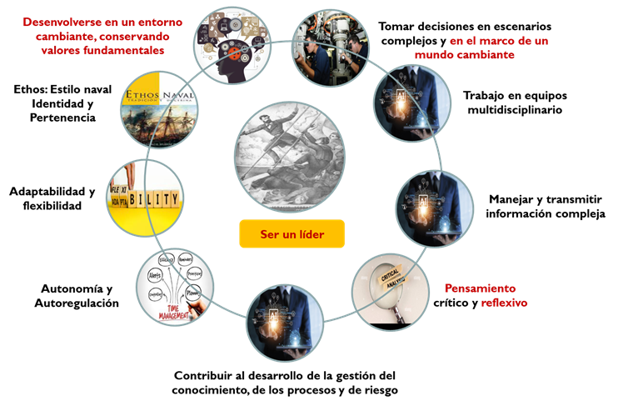
Formación naval integral, contextualizada y con sentido
¿Qué es el PHI?
3. PHI
CORE - PHI
Pensamiento complejo
Visión interdisciplinaria
Plasticidad intelectual
Discernimiento ético
Madurez y rigurosidad intelectual
Argumentación dialógica
Conciencia de sí mismo
y responsabilidad cívica.
PATRIOTISMO
LEALTAD HONOR VALENTÍA DEBER INTEGRIDAD

Slide 12
Formación naval integral, contextualizada y con sentido
¿Qué es el PHI?
3. PHI
PHI EN LA ESCUELA NAVAL
FILOSOFÍA, ÉTICA Y MORAL
ESCRITURA, ORALIDAD Y ARGUMENTACIÓN I y II
GEOGRAFÍA MARÍTIMA E HISTORIA DE LA CULTURA
100% y en Ejecución
Avanzando y en Ejecución
En fase de integración
PATRIOTISMO
LEALTAD HONOR VALENTÍA DEBER INTEGRIDAD

Slide 13











Formación naval integral, contextualizada y con sentido
¿Qué es el PHI?
3. PHI
PATRIOTISMO
LEALTAD HONOR VALENTÍA DEBER INTEGRIDAD

Slide 14






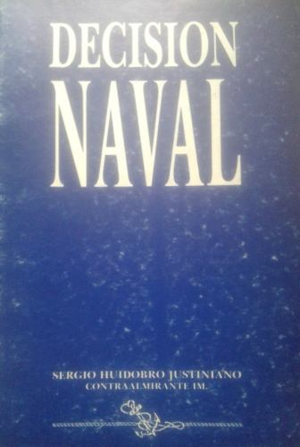
Formación naval integral, contextualizada y con sentido
¿Qué es el PHI?
3. PHI
PATRIOTISMO
LEALTAD HONOR VALENTÍA DEBER INTEGRIDAD

Slide 15
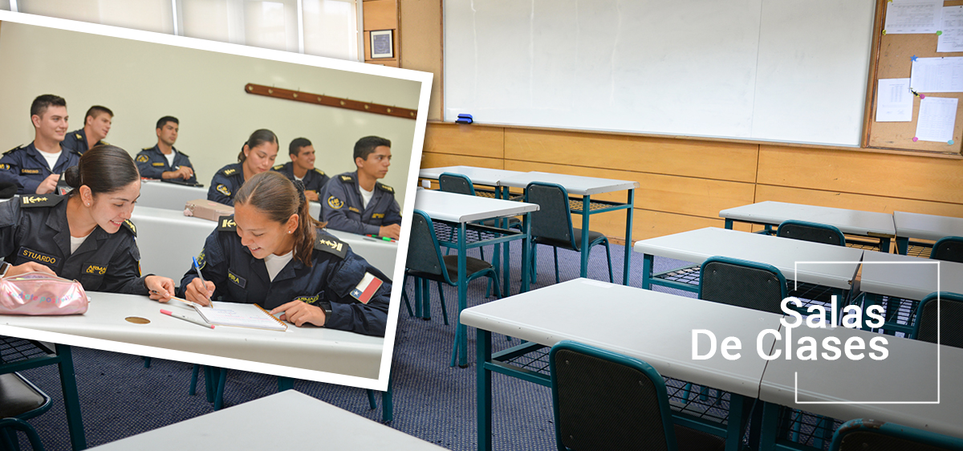
Formación naval integral, contextualizada y con sentido
¿Qué es el PHI?
4. MEDOC
En ejecución hasta segundo año
17 + 21 Profesores capacitados o proyectados para capacitación
Versión actual de CCP, afecta participación docente
Programas de asignatura de tercer año en fase de producción MEDOC
Cambio de paradigma
PATRIOTISMO
LEALTAD HONOR VALENTÍA DEBER INTEGRIDAD

Slide 16
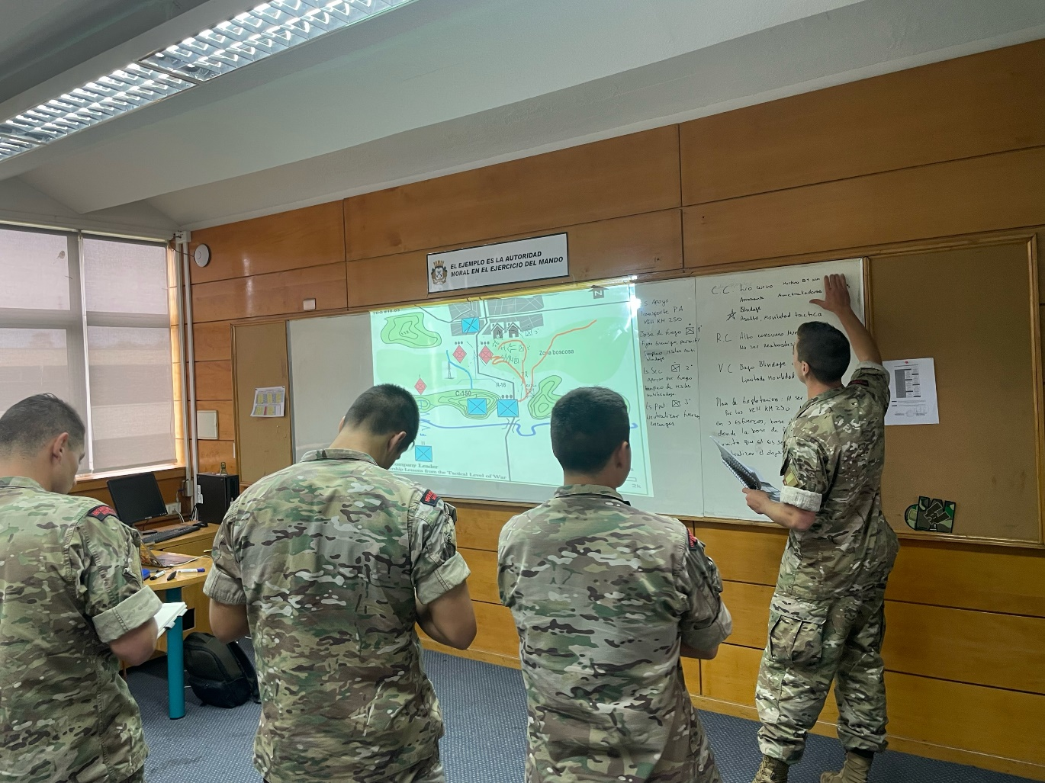
Formación naval integral, contextualizada y con sentido
¿Qué es el PHI?
4. MEDOC
Ensayos
Conversatorios y discusiones
Role Playing
Proyectos grupales
Role Playing: Comandante de Unidad Solucionando un problema táctico
PATRIOTISMO
LEALTAD HONOR VALENTÍA DEBER INTEGRIDAD

Slide 17
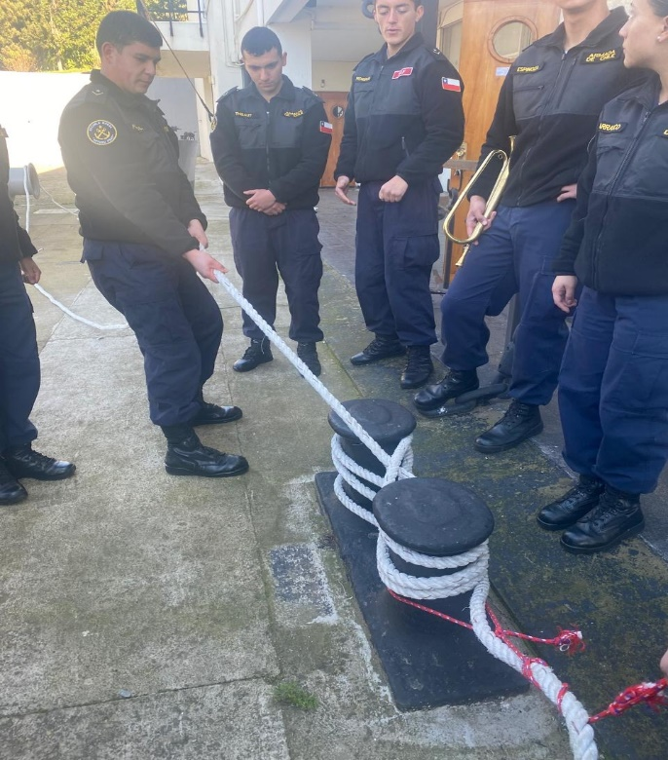
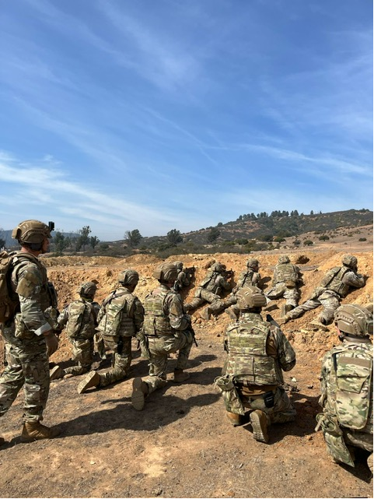
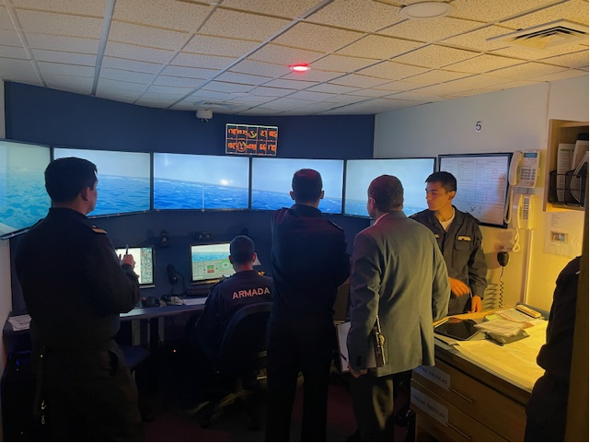
Formación naval integral, contextualizada y con sentido
¿Qué es el PHI?
4. MEDOC
PATRIOTISMO
LEALTAD HONOR VALENTÍA DEBER INTEGRIDAD

Slide 18

Formación naval integral, contextualizada y con sentido
¿Qué es el PHI?
4. MEDOC
Software no admite actualizaciones
Hardware con fallas reiterativas
Upgrade 750.000.000 USD con plan ILS
Plan de pago
PATRIOTISMO
LEALTAD HONOR VALENTÍA DEBER INTEGRIDAD

Slide 19
Formación naval integral, contextualizada y con sentido
¿Qué es el PHI?
4. MEDOC
PATRIOTISMO
LEALTAD HONOR VALENTÍA DEBER INTEGRIDAD

Slide 20
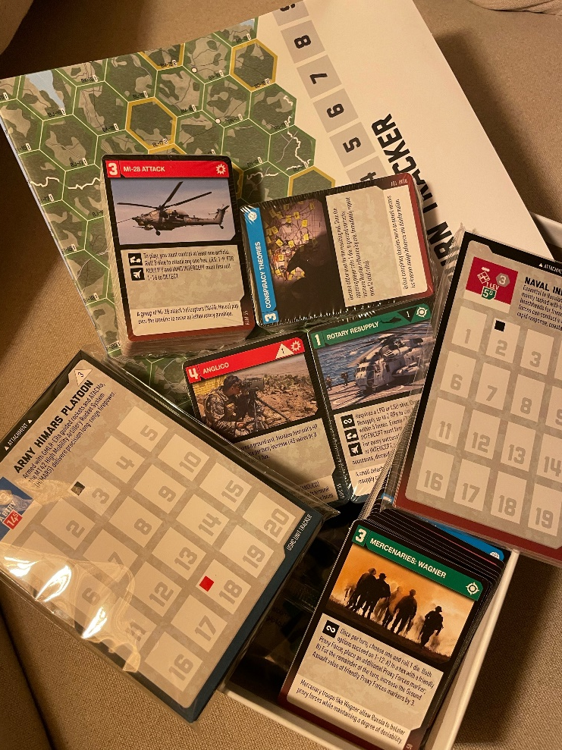
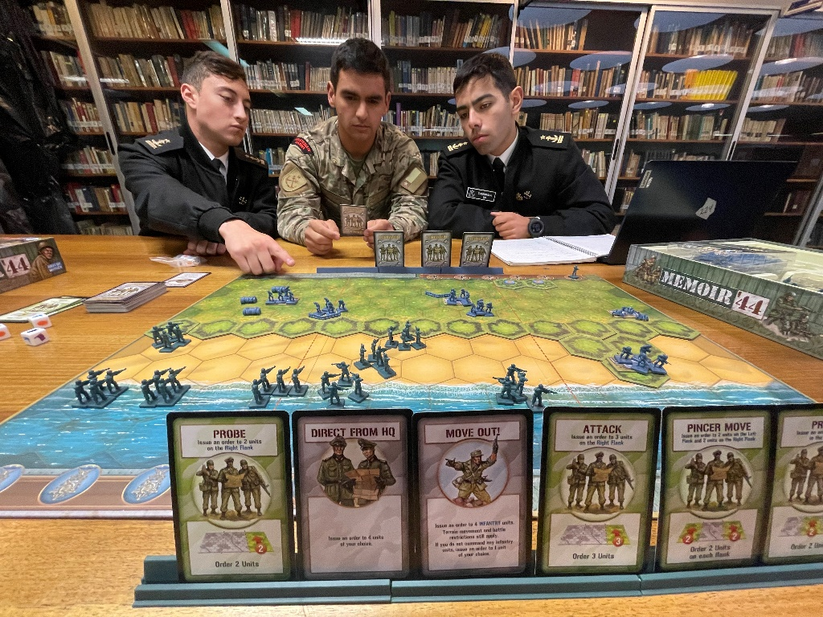
Formación naval integral, contextualizada y con sentido
¿Qué es el PHI?
4. MEDOC
Wargaming: aplicación de distintas asignturas en un ambiente de simulación aplicado
PATRIOTISMO
LEALTAD HONOR VALENTÍA DEBER INTEGRIDAD

Slide 21
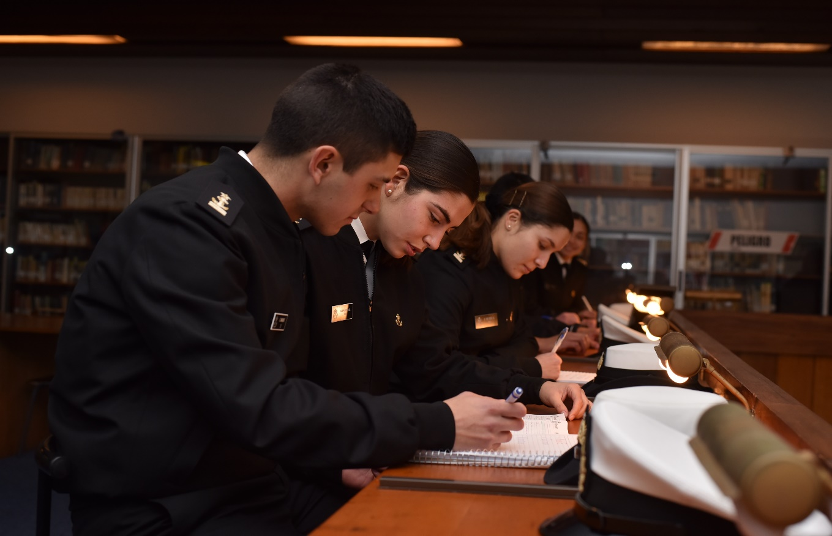
Formación naval integral, contextualizada y con sentido
¿Qué es el PHI?
5. MODELOS DE FORMACIÓN: ACADÉMICO
Mallas en revisión y modificación
Cuerpo docente con alta carga de incertidumbre
PATRIOTISMO
LEALTAD HONOR VALENTÍA DEBER INTEGRIDAD

Slide 22
Formación naval integral, contextualizada y con sentido
¿Qué es el PHI?
5. MODELOS DE FORMACIÓN: ACADÉMICO
PATRIOTISMO
LEALTAD HONOR VALENTÍA DEBER INTEGRIDAD

Slide 23
Formación naval integral, contextualizada y con sentido
¿Qué es el PHI?
5. MODELOS DE FORMACIÓN: ACADÉMICO
PATRIOTISMO
LEALTAD HONOR VALENTÍA DEBER INTEGRIDAD

Slide 24
Formación naval integral, contextualizada y con sentido
¿Qué es el PHI?
5. MODELOS DE FORMACIÓN: ACADÉMICO
PATRIOTISMO
LEALTAD HONOR VALENTÍA DEBER INTEGRIDAD

Slide 25
Formación naval integral, contextualizada y con sentido
¿Qué es el PHI?
5. MODELOS DE FORMACIÓN: ACADÉMICO
PATRIOTISMO
LEALTAD HONOR VALENTÍA DEBER INTEGRIDAD

Slide 26
 |  |  | Admisión bajo 60% con 2da prueba bajo 6.0 ( Ingreso mal y sigue mal)
 |  |  | Admisión bajo 60% con 2da prueba sobre 6.0 ( Ingreso mal y se ha superado)
 |  |  | Admisión sobre 60% con 2da prueba sobre 60% ( ingreso bien, pero ahora está mal)
 |  |  | Admisión sobre 60% con 2da prueba sobre 6.0 (ingreso bien y sigue bien)
 | Coef de Correlación |  | 0.575 |  | Indica que actualmente hay una asociación significativa y relevante pero con cierta dispersión de los datos. No siendo perfecta ni alta.
 | Coef anterior |  | 0.7 |  | El coef de correlación de Admisión con la primera prueba era más alto.
 |  | Obs. | La baja del coef de correlación se debe al aumento en las categorias azul y verde, la nube de puntos ha ido hacia arriba, indicando una mejora en el rendimiento.
Formación naval integral, contextualizada y con sentido
¿Qué es el PHI?
PATRIOTISMO
LEALTAD HONOR VALENTÍA DEBER INTEGRIDAD

Slide 27
Formación naval integral, contextualizada y con sentido
¿Qué es el PHI?
5. MODELOS DE FORMACIÓN: ACADÉMICO
PATRIOTISMO
LEALTAD HONOR VALENTÍA DEBER INTEGRIDAD

Slide 28
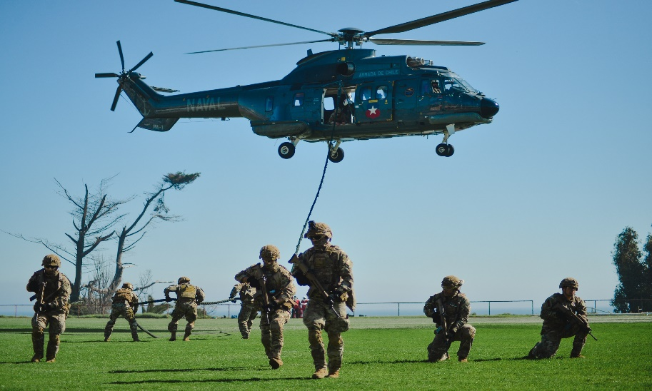
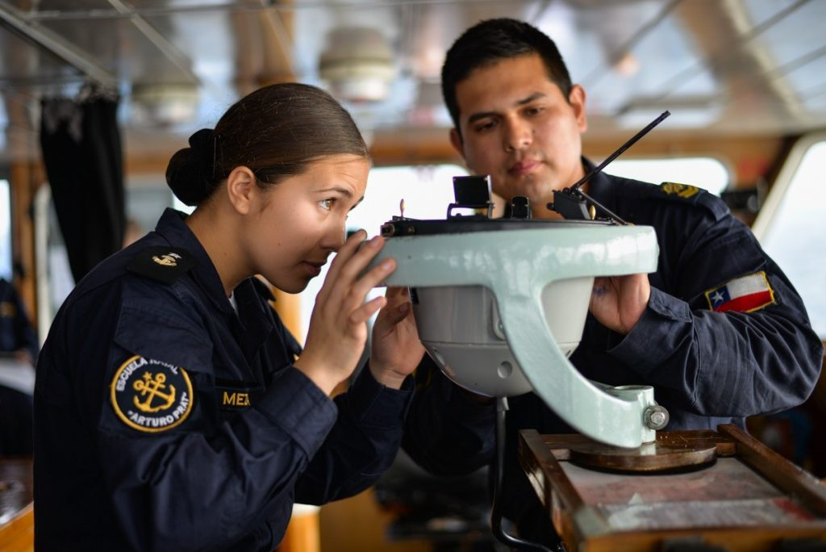
Formación naval integral, contextualizada y con sentido
¿Qué es el PHI?
5. MODELOS DE FORMACIÓN: PROFESIONAL
Revisión en base a perfiles de egreso
Optimización de recursos (combustible)
Enviar a unidades y reparticiones objetivos, contendidos y método evaluativo
PATRIOTISMO
LEALTAD HONOR VALENTÍA DEBER INTEGRIDAD

Slide 29
Formación naval integral, contextualizada y con sentido
¿Qué es el PHI?
5. MODELOS DE FORMACIÓN: PROFESIONAL
CURSO | 16 – 20 JUNIO | 23 – 27 JUNIO | 30 JUNIO 04 JULIO | 07 – 11 JULIO
4° EJ | CLASES Semana 1 2° Semestre | PRÁCTICA PROFESIONAL | VACACIONES | CLASES Semana 2 2° Semestre
4° IM
4° AB
4° LT
3° EJ 3A – 3B | CLASES Semana 1 2° Semestre | CLASES Semana 2 2° Semestre | PRÁCTICA PROFESIONAL | VACACIONES
3° EJ 3C – 3D |  |  | VACACIONES | PRÁCTICA PROFESIONAL
3° IM |  | PRÁCTICA PROFESIONAL | VACACIONES | CLASES Semana 2 2° Semestre
3° AB
3° LT
2° EJ | CLASES Semana 1 2° Semestre | CLASES Semana 2 2° Semestre | VACACIONES | PRÁCTICA PROFESIONAL
2° IM |  | PRÁCTICA PROFESIONAL | VACACIONES | CLASES Semana 2 2° Semestre
2° AB
2° LT
1° AÑO | CLASES Semana 1 2° Semestre | PRÁCTICA PROFESIONAL | VACACIONES | CLASES Semana 2 2° Semestre
PATRIOTISMO
LEALTAD HONOR VALENTÍA DEBER INTEGRIDAD

Slide 30
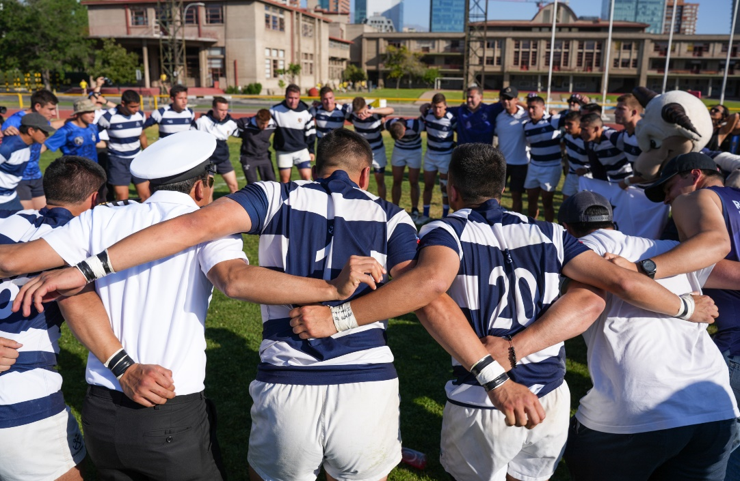
Formación naval integral, contextualizada y con sentido
¿Qué es el PHI?
5. MODELOS DE FORMACIÓN: DEPORTIVO
Ejecución afectada significativamente
Instalaciones deportivas limitadas
PATRIOTISMO
LEALTAD HONOR VALENTÍA DEBER INTEGRIDAD

Slide 31
Formación naval integral, contextualizada y con sentido
¿Qué es el PHI?
5. MODELOS DE FORMACIÓN: DEPORTIVO
Causales de interferencia:
1. Infantería.
2. Ceremonias.
3. Patrón de Bahía.
4. Franco General.
5. Conferencias.
6. Buceo.
7. Lautaros.
8. Caupolicanes.
Efecto del cambio de régimen
PATRIOTISMO
LEALTAD HONOR VALENTÍA DEBER INTEGRIDAD

Slide 32
Formación naval integral, contextualizada y con sentido
¿Qué es el PHI?
5. MODELOS DE FORMACIÓN: DEPORTIVO
PATRIOTISMO
LEALTAD HONOR VALENTÍA DEBER INTEGRIDAD

Slide 33
Formación naval integral, contextualizada y con sentido
¿Qué es el PHI?
5. MODELOS DE FORMACIÓN: DEPORTIVO
1 ª E T A P A (fecha de controles 7 - 8 - 10 - 11 de marzo)
INGRESAN |  | SALEN |  | SIGUEN
TOTAL DE CADETES | % ESCUELA | TOTAL DE CADETES | % ESCUELA | TOTAL DE CADETES | % ESCUELA
113 | 25% | 56 | 12% | 57 | 12%
47%
2 ª E T A P A (fecha de controles 26 - 27 - 31 de marzo 1 de abril)
INGRESAN |  | SALEN |  | SIGUEN
TOTAL DE CADETES | % ESCUELA | TOTAL DE CADETES | % ESCUELA | TOTAL DE CADETES | % ESCUELA
57 | 13% | 18 | 4% | 39 | 9%
3 ª E T A P A (fecha de controles 05 - 06 - 08 - 09 MAYO)
INGRESAN |  | SALEN |  | SIGUEN
TOTAL DE CADETES | % ESCUELA | TOTAL DE CADETES | % ESCUELA | TOTAL DE CADETES | % ESCUELA
39 | 9% | 12 | 3% | 27 | 6%
DISCIPLINA | NO RINDEN | RINDEN | TOTAL
ATLETISMO | 12 | 6 | 18
GIMNASIA | 4 | 3 | 7
NATACION | 3 | 1 | 4
COOPER | 13 | 4 | 17
PATRIOTISMO
LEALTAD HONOR VALENTÍA DEBER INTEGRIDAD

Slide 34
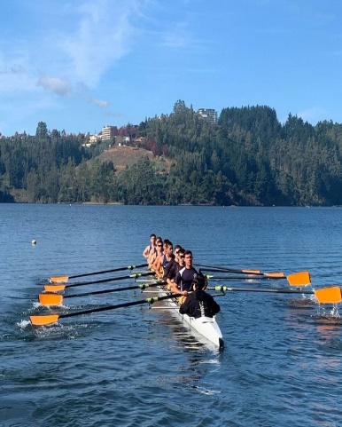
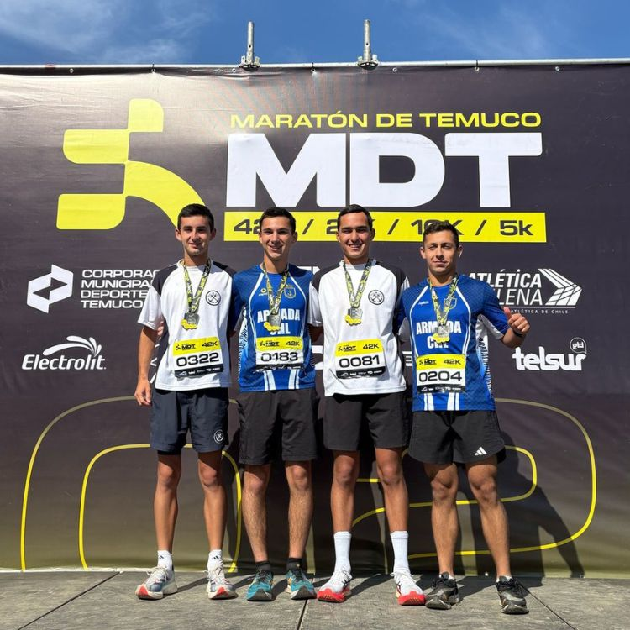
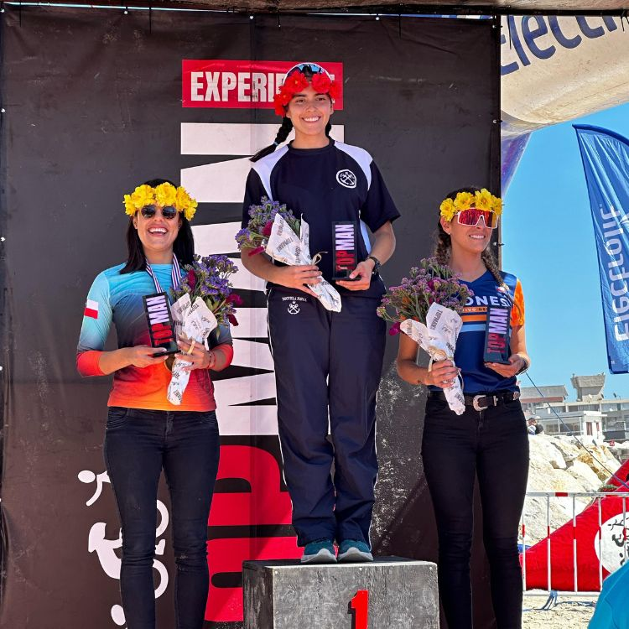
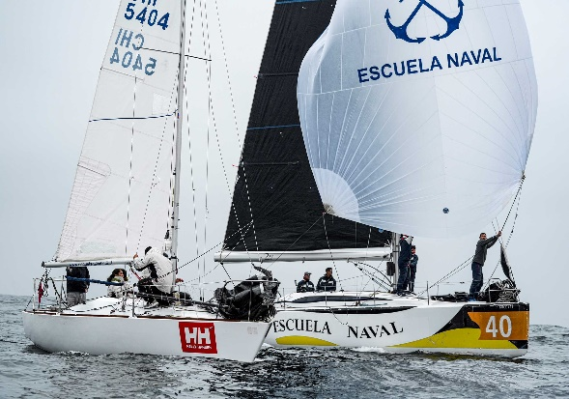
Formación naval integral, contextualizada y con sentido
¿Qué es el PHI?
5. MODELOS DE FORMACIÓN: DEPORTIVO
Viernes 07 al Domingo 09 de Febrero, Vela, Regata Armada de Chile – Frutillar.
Domingo 23 de Febrero, Competencia Orientación Terrestre, Kawuel, Mantagua.
Domingo 16 de Marzo, Maratón de Temuco.
Viernes 04 y Sábado 05 de Abril, Cuadrangular de Vóleibol Campeonato de Apertura, Gimnasio Esnaval. Sábado 05 de Abril, Natación, Festival de 50 Mts., Piscina APOLINAV, Viña del Mar.
Viernes, 04 al domingo 06 de Abril, Vela, VII Regata Internacional Academias Navales en Marín, Galicia, España.
Domingo 06 de Abril, Triatlón, Competencia Topman Algarrobo.
Domingo 06 de Abril, Corrida Día del Deporte, Valparaíso.
Sábado 12 de Abril, Campeonato Nacional Orientación Terrestre, Fundo Fragua, Curacaví.
Sábado 12 de Abril, Judo, Campeonato Birregional de Algarrobo.
Domingo 27 de Abril Campeonato Regional de Remo.
Viernes 02 al Domingo 04 de Mayo, Copa Héroes de Iquique de Remo, en Concepción.
Sábado 03 de Mayo, Vela, Regata Mes del Mar.
Sábado 10 y Domingo 11 de Mayo Campeonato Nacional Oceánico de Vela 2024 – 2025
PATRIOTISMO
LEALTAD HONOR VALENTÍA DEBER INTEGRIDAD

Slide 35
Formación naval integral, contextualizada y con sentido
¿Qué es el PHI?
5. MODELOS DE FORMACIÓN: DEPORTIVO
PATRIOTISMO
LEALTAD HONOR VALENTÍA DEBER INTEGRIDAD

Slide 36
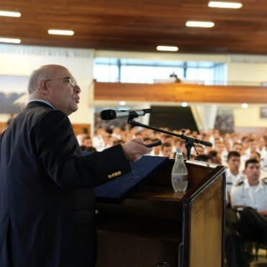
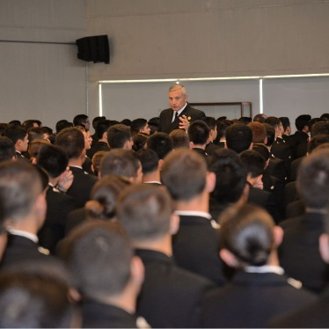
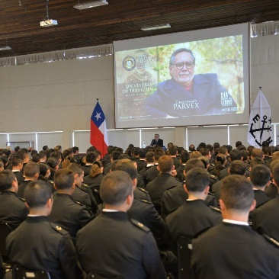
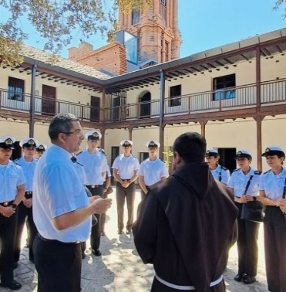
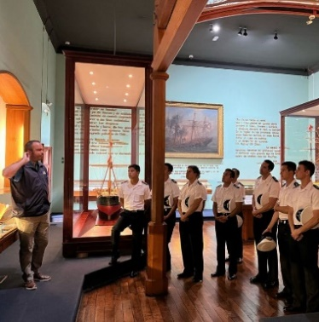
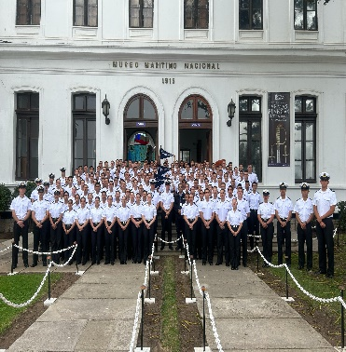
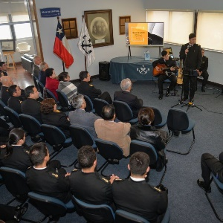
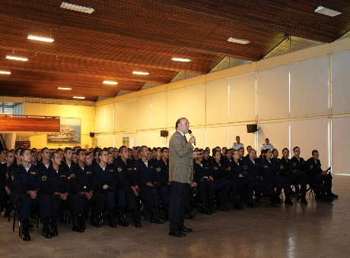
Formación naval integral, contextualizada y con sentido
¿Qué es el PHI?
5. MODELOS DE FORMACIÓN: CULTURAL
CLASES MAGISTRALES Y CONFERENCIAS (8)
PROFESOR F. WILSON, “CONFLICTO RUSO – UCRANIANO”
CN R. VON DER WERTH F., “HAZAÑAS DE SHACLETON Y PILOTO PARDO”
PROYECTO RUTAS AÉREAS PATRIMONIALES DE LA REGIÓN DE VALPARAÍSO
CN IM AGUILERA, LIDERAZGO EN CRISIS
GUILLERMO PARVEX, “VETERANO DE TRES GUERRAS”
VA. R. ZAMORANO G., “LIDERAZGO EN CONDICIONES LÍMITES”
MARC TUREL, INFLUENCIA FRANCESA EN LA HISTORIA DE CHILE
ARELLANO, BLAS DE LEZO
ACTIVIDADES EXTERNAS (4)
CÍRCULO DE PASTORAL, VISITA IGLESIA SAN FRANCISCO
CÍRCULO DE HISTORIA, VISITA MUSEO MARÍTIMO NACIONAL
CÍRCULO DE MÚSICA, CONCIERTO TEATRO MUNICIPAL DE VIÑA
BATALLÓN DE RECLUTAS, VISITA MUSEO MARÍTIMO NACIONAL
OTRAS ACTIVIDADES (1)
CONMEMORACIÓN DÍA INTERNACIONAL DEL LIBRO
CÍRCULOS CULTURALES
10 SESIONES, EQUIVALENTE AL 70% DE LO PLANIFICADO
PATRIOTISMO
LEALTAD HONOR VALENTÍA DEBER INTEGRIDAD

Slide 37
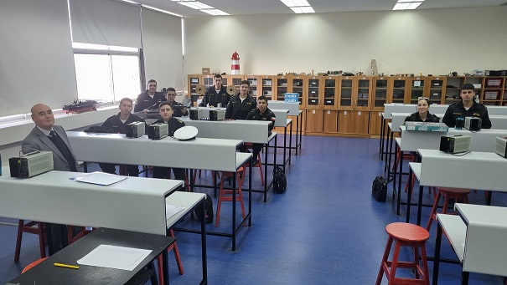
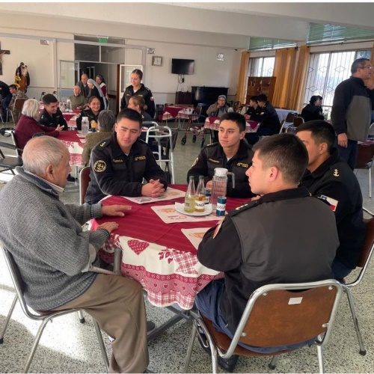
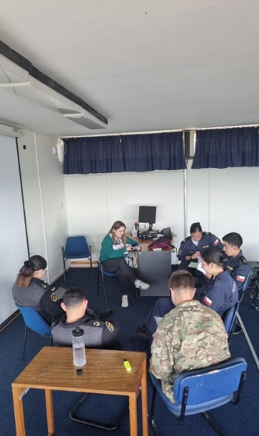
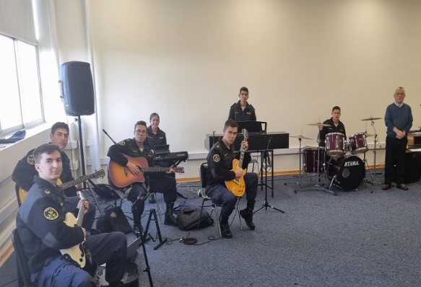
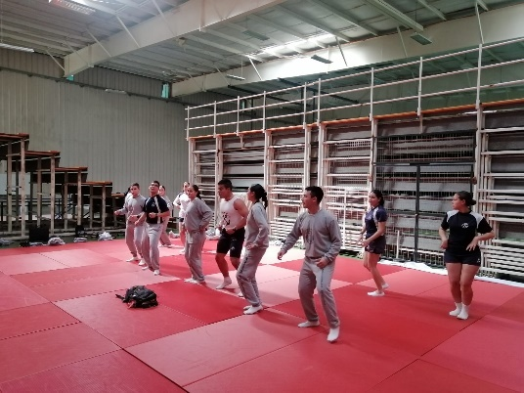
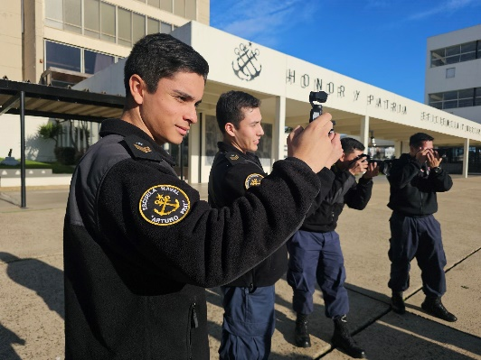
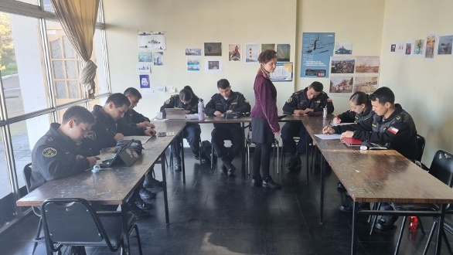
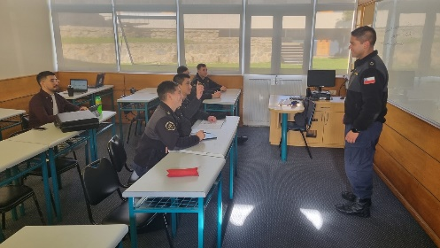
Formación naval integral, contextualizada y con sentido
¿Qué es el PHI?
5. MODELOS DE FORMACIÓN: CULTURAL
PATRIOTISMO
LEALTAD HONOR VALENTÍA DEBER INTEGRIDAD

Slide 38
Formación naval integral, contextualizada y con sentido
1. CONTEXTO ACTUAL
TEMARIO
2. OBSERVACIONES
3. INDICADORES
PATRIOTISMO
LEALTAD HONOR VALENTÍA DEBER INTEGRIDAD

Slide 39

Formando Profesionales
de la Guerra en el Mar
OBSERVACIONES R.I.E. 2024 DIMENSIÓN GESTIÓN EDUCACIONAL | CLASIFICACIÓN | CURSOS DE ACCIÓN | CURSO DE ACCIÓN ADOPTADO / ESTADO ACTUAL
El levantamiento de procesos de la Escuela Naval no se encuentra finalizado. | OBSERVACIÓN MENOR | Completar el levantamiento procesos del Departamento de Educación. Remitir a la DEA los siguientes procesos: Evaluación docente. Separación de curso. Reintegro de alumno. Registros y modificación de notas. Reportabilidad de novedades educacionales al Jefe de Actividades Académicas. | CORREGIDO Procesos levantados en Control de Gestión: http://procesos.esnaval.cl/#list
PREGUNTA N° 1 No se tiene claridad de las directivas DEA que deban ser modificadas para mejor gestión en ESNAVAL, producto de cambios generados por MEDOC. | OBSERVACIÓN MENOR | Revisar directivas DEA que involucren temas referentes al proceso académico y se vean afectadas a los cambios que se han realizado internamente. Proponer modificaciones pertinentes. | En fase de revisión por parte de asesor estratégico 2
PREGUNTA S/N No se ha efectuado ni está contemplada instrucción MEDOC a profesores civiles y militares, durante año 2024. | OBSERVACIÓN MENOR | Planificar instrucción MEDOC para el cuerpo docente. Efectuar la instrucción planificada. | PC M. Núñez A la espera de curso de capacitación CCP enfocado a docentes. Se han elaborado instructivos para la confección de programas y syllabus en formato MEDOC. Adicionalmente existe OPI N° 433 con Plan de Capacitación Docente
39
P A T R I O T I S M O
HONOR LEALTAD VALENTÍA INTEGRIDAD DEBER

Slide 40
Formando Profesionales
de la Guerra en el Mar
OBSERVACIONES R.I.E. 2024 DIMENSIÓN GESTIÓN EDUCACIONAL | CLASIFICACIÓN | CURSOS DE ACCIÓN | CURSO DE ACCIÓN ADOPTADO / ESTADO ACTUAL
PREGUNTA N° 2 No existe una articulación entre la Unidad de Acreditación de la Escuela y la Unidad de Aseguramiento de la Calidad. | OBSERVACIÓN MENOR | Traspasar información a la UAC, levantada por División de Acreditación respecto al logro de los perfiles de egreso, para que esta analice el insumo de salida de sus procesos educacionales. | Ejecutado. Toda la información recopilada por CONGES es transmitida a UAC con el fin de obtener conclusiones sobre información recabada. Documento rector OPI 437
PREGUNTA N° 2 A la fecha de la revista se ha efectuado un bajo porcentaje de supervisiones de clases (6 supervisiones lo que corresponde a un 30%), sin aplicar el principio general de la Directiva K-011 de tener, a lo menos, dos supervisiones de clases por profesor. | OBSERVACIÓN MENOR | Programar y efectuar supervisiones de clases de acuerdo a la Directiva K-001. | PC M. Plaza Cumplido en un 90 %
40
P A T R I O T I S M O
HONOR LEALTAD VALENTÍA INTEGRIDAD DEBER

Slide 41
Formando Profesionales
de la Guerra en el Mar
OBSERVACIONES R.I.E. 2024 DIMENSIÓN GESTIÓN EDUCACIONAL | CLASIFICACIÓN | CURSOS DE ACCIÓN | CURSO DE ACCIÓN ADOPTADO / ESTADO ACTUAL
PREGUNTA N° 2 Los informes finales de curso no explicitan el impacto en el logro de aprendizajes en los temas registrados, lo cual permitiría una visión más completa de los cursos realizados. Carecen de información que permita identificar oportunidades de mejora en los distintos ámbitos. Por ejemplo, competencias que se han visto afectadas por asignación de recursos. Incluir en éste informe aquellos aspectos de los Informes de gestión que permitan identificar oportunidades de mejoras en los distintos ámbitos del proceso de formación. | OBSERVACIÓN MENOR | Explicitar en los informes finales de curso (Anexo 3- Informe Final de Curso Libro I 4-36/5-A-03-1), las implicancias que poseen los análisis educacionales realizados por la asesoría pedagógica para la mejora y toma de decisiones educacionales. Incorporar en los informes finales de curso, todos los elementos que permitan un análisis y el impacto que ha tenido los cambios en las actividades planificadas. | PC M. Altamirano Asesora de Evaluación asumió el cargo en enero 2025 por lo que los informes se efectuaron con formato antiguo. Los informes 2025 serán subidos al sistema con nuevos requerimientos.
41
P A T R I O T I S M O
HONOR LEALTAD VALENTÍA INTEGRIDAD DEBER

Slide 42
Formando Profesionales
de la Guerra en el Mar
OBSERVACIONES R.I.E. 2024 DIMENSIÓN GESTIÓN EDUCACIONAL | CLASIFICACIÓN | CURSOS DE ACCIÓN | CURSO DE ACCIÓN ADOPTADO / ESTADO ACTUAL
PREGUNTA N° 2 Un alto porcentaje de profesores no han realizado curso de capacitación pedagógica orientado a competencias. Actualmente solo 07 docentes del área de Educación Física se encuentran realizándolo. | OBSERVACIÓN MENOR | Implementar un mecanismo para incentivar la participación de los profesores de todas las cátedras, para realizar el curso de capacitación Pedagógica Orientado a competencias. Realizar un plan anual para capacitación hasta cubrir a la totalidad de los docentes. | El único mecanismo pragmático es hacerlo mandatorio para la ejecución de clases. En la actualidad hay 17 profesores con curso aprobado y 21 seleccionados para curso 3/2025, el cual fue suspendido por DEA. La modalidad del curso es poco amigable para el cuerpo de profesores. Sobre todo, para quienes trabajan en otras organizaciones
PREGUNTA N° 5 Existen asignaturas, en un mismo curso, asignadas a más de un profesor, detectándose que el libro de clases es llenado solo por un docente, quien recopila del resto de los profesores asignados las actividades realizadas. Dado que son varios los profesores asignados para dictar estas asignaturas, contando cada uno de estos con un nombramiento vigente, es necesario que cada profesor complete, con su perfil SIGA, las horas efectuadas en libro de clases de acuerdo a su nombramiento. | OBSERVACIÓN MENOR | 1. Verificar, al realizar los horarios de curso, la asociación de los profesores con nombramiento en las asignaturas para las cuales fueron contratados. 2. Disponer a cada profesor el llenado individual del libro de clases, de acuerdo a lo establecido en cada nombramiento. | En la práctica cada profesor no puede ingresar sus clases ya que hay cursos que se separan y tienen hasta 5 profesores distintos en un mismo horario de Formación Naval; por ende, en los contenidos semanales que ingresa PC Donoso aparece el detalle de los profesores y sus respectivas UT o UA que realizan.
42
P A T R I O T I S M O
HONOR LEALTAD VALENTÍA INTEGRIDAD DEBER

Slide 43
Formando Profesionales
de la Guerra en el Mar
OBSERVACIONES R.I.E. 2024 DIMENSIÓN GESTIÓN EDUCACIONAL | CLASIFICACIÓN | CURSOS DE ACCIÓN | CURSO DE ACCIÓN ADOPTADO / ESTADO ACTUAL
PREGUNTA N° 5 Se ha evidenciado un alto porcentaje de registro de horas lectivas (279%) asociadas a un profesor en la asignatura de Formación Naval para cadetes de distintos años. Se manifiesta que esto se debe a que dicha asignatura es realizada por distintos profesores en niveles diversos que no obedecen a la clásica agrupación por paralelo. | OBSERVACIÓN MENOR | Instruir a los profesores de esa asignatura de modo que cada uno registre solo lo relativo a lo estipulado en su propio contrato según la cantidad de horas de la asignatura. En paralelo, se evaluará la factibilidad de realizar un desarrollo informático en SIGA. | PAC SO Donoso En la práctica cada profesor no puede ingresar sus clases ya que hay cursos que se separan y tienen hasta 5 profesores distintos en un mismo horario de Formación Naval; por ende, en los contenidos semanales que ingresa PC Donoso aparece el detalle de los profesores y sus respectivas UT o UA que realizan.
PREGUNTA N° 5 Se ha evidenciado porcentaje muy bajo de registro de actividades que desarrollan los profesores en las semanas de ACLD y Exámenes. | OBSERVACIÓN MENOR | Instruir a los profesores para que registren en las respectivas opciones del SIGA, las actividades desarrolladas en las semanas dispuesta para ACLD y Exámenes. Generar un proceso, que determine encargado y plazos para cumplir esta función. | Se coordinará proceso mediante coordinador académico.
43
P A T R I O T I S M O
HONOR LEALTAD VALENTÍA INTEGRIDAD DEBER

Slide 44
Formando Profesionales
de la Guerra en el Mar
OBSERVACIONES R.I.E. 2024 DIMENSIÓN GESTIÓN EDUCACIONAL | CLASIFICACIÓN | CURSOS DE ACCIÓN | CURSO DE ACCIÓN ADOPTADO / ESTADO ACTUAL
PREGUNTA S/N No se cuenta con un registro o formato que permita determinar de qué manera han aportado las distintas actividades efectuadas en la Escuela, al modelo de formación Cultural. | OBSERVACIÓN MENOR | 1. Generar formato que permita controlar y mantener la trazabilidad de actividades en apoyo al modelo Cultural. 2. Enviar formato diseñado a Direducarm. | Encuesta en levantamiento. Actualmente vigente en OPI 437
PREGUNTA N° 9 No se tiene el control de las horas realizadas en las Actividades Contribuyentes a los Modelos de Formación Naval declaradas en los Planes de estudio de los cursos de Cadetes (Primer Año). | OBSERVACIÓN MENOR | Registrar las actividades realizadas en las horas destinadas a las Actividades Contribuyentes a los Modelos de Formación Naval, objeto contar con una trazabilidad en el tiempo. Dicho registro puede ser efectuado en SIGA a través del módulo “actividades de formación profesional” o en una planilla de control interno. | PC G. Maldonado En primer año naval no se imparte la asignatura de Formación Naval. El Modelo de formación profesional se desarrolla en casi su totalidad en el periodo de una semana en invierno y en verano en ambos periodos son planificados, registrados y evaluados.
44
P A T R I O T I S M O
HONOR LEALTAD VALENTÍA INTEGRIDAD DEBER

Slide 45
Formando Profesionales
de la Guerra en el Mar
OBSERVACIONES R.I.E. 2024 DIMENSIÓN GESTIÓN EDUCACIONAL | CLASIFICACIÓN | CURSOS DE ACCIÓN | CURSO DE ACCIÓN ADOPTADO / ESTADO ACTUAL
PREGUNTA 10 Levantamiento de proceso del ámbito curricular no se encuentra formalizado. | OBSERVACIÓN MENOR | Levantar el proceso de tramitación, modificación y aprobación de instrumentos curriculares a través de Ficha de levantamiento de procesos y el modelo del proceso levantado describiendo las etapas, tareas y responsables del proceso. | En fase de revisión para carga a red de procesos.
PREGUNTA 29 No se encuentran establecidos todos los indicadores que permitan interiorizarse del estado de avance de los cursos en ejecución. | OBSERVACIÓN MENOR | Establecer los indicadores internos e ir analizando la evaluación en el transcurso del proceso académico. | PC A. Altamirano N° evaluaciones: avance y rendimiento académico. % avance curricular (syllabus). % asistencia a Clases.
PREGUNTA 29 De acuerdo a registros de supervisiones de clases y a lo expuesto por asesores de ESNAVAL durante la revista, se pudo constatar que las metodologías utilizadas en el aula por los profesores son en la mayoría de las asignaturas de forma tradicional (clases expositivas). | OBSERVACIÓN MENOR | Realizar reuniones y/o instrucción sobre metodologías activas que propicien la formación por competencias, compartiendo entre las cátedras aquellas que resulten más efectivas. | Proceso de transición
45
P A T R I O T I S M O
HONOR LEALTAD VALENTÍA INTEGRIDAD DEBER

Slide 46
Formando Profesionales
de la Guerra en el Mar
OBSERVACIONES R.I.E. 2024 DIMENSIÓN GESTIÓN PEDAGÓGICA | CLASIFICACIÓN | CURSOS DE ACCIÓN | CURSO DE ACCIÓN ADOPTADO / ESTADO ACTUAL
PREGUNTA 32 Asignaturas con bajo rendimiento en 4to año ejecutivo Física IV, Matemáticas IV y Navegación Astronómica, sin curso de acción para remediar situación académica. | OBSERVACIÓN MENOR | Implementar un plan remedial para las asignaturas que se encuentren con bajos rendimientos. | PC M. Altamirano Al momento de recibir este feedback los Brigadieres en cuestión ya habían cursado sus pruebas y exámenes finales, aprobando en un 100%. Estaremos atentos a situaciones similares que puedan ocurrir el año académico 2025 para entregar apoyo (consultorías, clases recuperativas, guías de repaso, etc.) cuando sea necesario. Además, cuando estas situaciones se presentan, los profesores a cargo y la asesora (que escribe) crean informes detallados de avance/evaluación para seguir de cerca el cado de cada alumno.
46
P A T R I O T I S M O
HONOR LEALTAD VALENTÍA INTEGRIDAD DEBER

Slide 47
Formando Profesionales
de la Guerra en el Mar
OBSERVACIONES R.I.E. 2024 DIMENSIÓN GESTIÓN PEDAGÓGICA | CLASIFICACIÓN | CURSOS DE ACCIÓN | CURSO DE ACCIÓN ADOPTADO / ESTADO ACTUAL
PREGUNTA 32 Se ha detectado un problema de bajo rendimiento en el 2do EJ, paralelo E. | OBSERVACIÓN MENOR | Efectuar alguna actividad para identificar aquellas variables que estén ocasionando la baja de rendimiento. | PC M. Altamirano Al momento de recibir este feedback los cadetes en cuestión ya habían cursado sus pruebas y exámenes finales. Con respecto a las variables, se trabajó en identificar las evaluaciones más complejas para ellos (química, física, matemáticas, etc) y se reorganizó el calendario de pruebas (dentro de lo posible) para que dichas evaluaciones no coincidieran en la misma semana y así los cadetes pudiesen tener el tiempo apropiado para estudiar y/o asistir a consultorías. Además, los profesores que dictan las asignaturas más descendidas siguen realizando las consultorías, hacen ejercicios extras en clases y entregan (Moodle) material de estudio extra.
47
P A T R I O T I S M O
HONOR LEALTAD VALENTÍA INTEGRIDAD DEBER

Slide 48
Formando Profesionales
de la Guerra en el Mar
OBSERVACIONES R.I.E. 2024 DIMENSIÓN GESTIÓN PEDAGÓGICA | CLASIFICACIÓN | CURSOS DE ACCIÓN | CURSO DE ACCIÓN ADOPTADO / ESTADO ACTUAL
PREGUNTA 35 Existen talleres y asignaturas que no cuentan con material para ejecutar las actividades en las clases, por ejemplo electivo de informática. | OBSERVACIÓN MENOR | Establecer un proceso para gestionar solicitud de material y recursos para el desarrollo de los talleres y actividades académicas. | El proceso de adquisición de material se ejecuta según las solicitudes de las respectivas cátedras al Jefe de Actividades Académicas. En base a disponibilidad presupuestaria se adquieren insumos requeridos. Este año se adquirieron 25 PC Insumos para laboratorio de física Insumos laboratorio de química. Insumos laboratorio de electrotecnia.
PREGUNTA 34 Ficha de capacidad física considera pruebas de natación y la piscina de la Escuela se encuentra en mantención. | OBSERVACIÓN MENOR | Evaluar la situación buscando alternativas de evaluación. Registrar en informe final de curso si existe alguna competencia del perfil de egreso que se hay visto afectada por no realizar esta actividad físico-deportiva. | 1. Las clases y evaluación de la FCF se realizan en la Piscina de Habivalp. 2. Para algunos cursos que se vieron afectados por pérdida de clases; éstas se reprogramaron objeto mantener lo indicado en el perfil de egreso.
48
P A T R I O T I S M O
HONOR LEALTAD VALENTÍA INTEGRIDAD DEBER

Slide 49
Formando Profesionales
de la Guerra en el Mar
 | CLASIFICACIÓN | CURSOS DE ACCIÓN | CURSO DE ACCIÓN ADOPTADO / ESTADO ACTUAL
PREGUNTA S/N Curriculista efectúa trabajos en forma paralela a sus funciones del ámbito curricular. Concentrando funciones claves y de naturaleza diferente en una sola persona. | OBSERVACIÓN MENOR | Asesor curricular debe efectuar tareas solo de su ámbito dada la alta carga laboral en estos aspectos. Redistribuir trabajos que liberara asesor curricular que no son de su competencia. | Ejecutado.
PREGUNTA S/N No se emplea la opción “Anotaciones Relevantes” del SIGA para llevar el registro de aquellos antecedentes de los alumnos que sea necesario mantener en el tiempo. | OBSERVACIÓN MENOR | Interiorizarse sobre la opción “Anotaciones relevantes” (su uso y perfiles que la tienen disponible). Registrar cuando corresponda todos aquellos aspectos y antecedentes de los alumnos que sea necesario mantener en el registro histórico. | PC A. Altamirano Hasta la fecha se hace uso de esta herramienta para ingresar información clave sobre consejos de educación extraordinarios, cambios de escalafones, participación en competencias internacionales, etc. Hasta la fecha, los ingresos los realizan los Oficiales de División y el departamento de Estadística.
49
P A T R I O T I S M O
HONOR LEALTAD VALENTÍA INTEGRIDAD DEBER

Slide 50
Formando Profesionales
de la Guerra en el Mar
 | CLASIFICACIÓN | CURSOS DE ACCIÓN | CURSO DE ACCIÓN ADOPTADO / ESTADO ACTUAL
PREGUNTA N°24 Se redujeron las horas de deportes colectivos como una forma de generar disponibilidad de horas para actividades de preparación física (tiempo atrás), sin embargo, resultados no han variado. | OBSERVACIÓN MENOR | Determinar la conveniencia de mantener esta redistribución de horas. | Pensando en la estructura actual de los programas que refieren a las asignaturas como Unidades Temáticas (U.T.) es, dejar la U.T. de acondicionamiento físico correspondientes al segundo semestre (ACOF I- ACOFI III-ACOFI VI Y MONITORES II) según el curso que corresponda, una cantidad de clases destinadas (seis) a un deporte colectivo determinado según el curso del Cadete, es decir este deporte pasaría a ser un contenido de la U.T. y por consiguiente del programa. Además, estas clases deberían estar ubicadas en el syllabus al final de la priorización curricular, es decir, en el último tercio del semestre, esto con el propósito de, seguir dando énfasis y enfoque al desarrollo y entrenamiento de las capacidades condicionales o básicas.
50
P A T R I O T I S M O
HONOR LEALTAD VALENTÍA INTEGRIDAD DEBER

Slide 51
Formando Profesionales
de la Guerra en el Mar
 | CLASIFICACIÓN | CURSOS DE ACCIÓN | CURSO DE ACCIÓN ADOPTADO / ESTADO ACTUAL
PREGUNTA S/N No se cuenta con un listado de actividades “standard” realizadas por profesores con nombramientos de horas complementarias por “cargo”, siendo conveniente contar con esta información de manera de agregar estas actividades en SIGA objeto el docente sólo las selecte en un listado predefinido y no tenga que escribirlas. | OBSERVACIÓN MENOR | Enviar propuesta con actividades que realizan los profesores con “cargos”, por ejemplo Jefes de cátedra, decano, asesor pedagógico, objeto sean incorporadas en el SIGA. y de esta forma se facilite el llenado del SIGA. | Actividades Jefes de Cátedra Reunión de Facultad Reunión de Cátedra Integración curricular Supervisión de pruebas y exámenes. Confección de informes curriculares, metodológicos o de evaluación Actualización de Programas de Asignatura Actualización de Syllabus Avance curricular Actividades Asesor de Curso Control de rendimiento académico Coordinación con Oficial de División Recepción de inquietudes motivaciones Confección calendario de pruebas. Confección de informes
51
P A T R I O T I S M O
HONOR LEALTAD VALENTÍA INTEGRIDAD DEBER

Slide 52
Formación naval integral, contextualizada y con sentido
1. CONTEXTO ACTUAL
TEMARIO
2. OBSERVACIONES
3. INDICADORES
PATRIOTISMO
LEALTAD HONOR VALENTÍA DEBER INTEGRIDAD

Slide 53
Formación naval integral, contextualizada y con sentido
INDICADORES: OPI 437
Encuesta de 1° a 3° año, referente a la satisfacción de la educación entregada (anual)
Encuesta de 4°, referente a la satisfacción entregada (anual)
Encuesta de satisfacción de actividades de VCM (anual)
Encuesta de satisfacción sobre actividades profesionales (anual)
Encuesta de satisfacción sobre actividades culturales (anual)
Encuesta de satisfacción a cuerpo de profesores (anual)
Evaluación docente (semestral)
Encuesta a instructores de Guardiamarinas (anual)
Encuesta a mandos sobre desempeño de ST (anual)
Encuesta APOLINAV sobre desempeño ST de tercer año (anual)
Encuesta a postulantes sobre proceso de admisión (anual)
Encuesta a cadetes que se retiran
Encuesta sobre conocimiento sobre las normas y leyes de acoso y abuso (anual)
Encuesta Personalizada (Mejores y Peores Práctica Docentes)
Información levantada por CONGES
Información levantada es analizada por los departamentos
TEMARIO
Plan de mejora
Feedback a CONGES
PATRIOTISMO
LEALTAD HONOR VALENTÍA DEBER INTEGRIDAD

Slide 54
Formación naval integral, contextualizada y con sentido
INDICADORES: OPI 437
 | Objetivo involucrado | Resultado – Criterio de evaluación comprometido
1 | Identificar la apreciación del mando sobre el cumplimiento del rol de Oficial de Marina | Tal como se indicó en el párrafo anterior, de la encuesta se desprende que a los subtenientes les falta desarrollar el estilo naval, la comunicación efectiva, mejorar su nivel de cultura general y desarrollar un carácter que les permita tomar decisiones difíciles independiente del costo que puedan pagar. También se observa que falta autorregulación o autogestión y que tienen baja tolerancia a la frustración. Por otra parte, tienen fortalezas como optimismo, ganas de aprender, empatía con sus subordinados y sus pares y buenos conocimientos teóricos en navegación.
2 | Identificar la apreciación del mando sobre el cumplimiento del rol de Oficial de División y de Cargo | Se evidencia un bajo conocimiento de la reglamentación naval, desarrollo de procesos de justicia, procesos de calificación de gente de mar y conocimiento del software SALINO. Al igual que en el punto anterior, se repite la debilidad en una correcta comunicación efectiva y una familiaridad que va más allá de lo prudente en el trato con sus subordinados. Respecto a las fortalezas se vuelven a repetir el optimismo, las ganas de aprender y la empatía con sus subordinados y pares.
3 | Identificar la apreciación del mando sobre el cumplimiento del rol de Oficial Ejecutivo | La principal deficiencia para los oficiales ejecutivos es la integración entre los conocimientos teóricos y la práctica, particularmente en navegación. Además, existe una dependencia tecnológica (PC, Tablet, celular), considerando la multiplicidad de software y aplicaciones que hacen el trabajo de puente más fácil; en consecuencia, tiene dificultad para utilizar herramientas más rudimentarias, pero indispensables en casos de falla o emergencias. La base teórica sigue siendo una fortaleza.
4 | Identificar la apreciación del mando sobre el cumplimiento del rol de Oficial de Infantería de Marina | De las respuestas abiertas es posible concluir que existen debilidades en conocimientos básicos como táctica, navegación terrestre e integración entre lo teórico y lo práctico. Sin embargo, otro comentario revela que el nivel de preparación entre oficiales es disparejo y eso revela que el conocimiento es entregado, pero el resultado final depende de la persona. Debido al bajo número de respuestas abiertas, es complejo obtener más conclusiones
5 | Identificar la apreciación del mando sobre el cumplimiento del rol de Oficial de Abastecimiento | En análisis que se puede hacer de los resultados indica que los oficiales de abastecimiento egresan con los conocimientos y habilidades necesarias para su desempeño como subtenientes.
6 | Identificar la apreciación del mando sobre el cumplimiento del rol de Oficial Litoral | La Evaluación global es deficiente y las respuestas abiertas, al ser tan escasas y vagas no permiten sacar conclusiones válidas. Debido a su muy baja calificación, es posible concluir que el conocimiento adquiridos en las áreas de navegación y maniobras son insuficientes para el desempeño requerido.
TEMARIO
PATRIOTISMO
LEALTAD HONOR VALENTÍA DEBER INTEGRIDAD

Slide 55
Formando Profesionales
de la Guerra en el Mar
INDICADORES
FUERZA EFECTIVA ALUMNOS AL INICIO AÑO ACADÉMICO: | 460
FUERZA EFECTIVA ACTUAL: | 439
CANTIDAD DE CURSOS PROGRAMADOS: | 28
CANTIDAD CURSOS EN EJECUCIÓN: | 28
AÑO | HORAS REALIZADAS | HORAS PROGRAMADAS | SATISFACCIÓN
2024 | 13230 | 13800 | 95,8%
2025 | 13620 | 13838 | 98,2%
FUERZA EFECTIVA ACADÉMICA: | PC: 78 PM: 39
DOTACIÓN ACADÉMICA CON C.C.P.O.A.C. (CURSO CAPACITACIÓN PEDAGÓGICA ORIENTADO A COMPETENCIAS) APROBADO: | PC: 13 PM: 02 PC: 17 (Suspendio)
CUALIFICACIÓN PROFESIONAL PROFESORES CIVILES: | DOCTOR: 02 MAGÍSTER: 45 POSTÍTULO: 07
EVALUACIÓN DOCENTE (2024): | 1° SEMESTRE = 4,68 Sobre la media = 36 Bajo la media = 17 2° SEMESTRE = 4,70 Sobre la media = 43 Bajo la media = 20
55
P A T R I O T I S M O
HONOR LEALTAD VALENTÍA INTEGRIDAD DEBER

Slide 56
Formando Profesionales
de la Guerra en el Mar
INDICADORES
56
P A T R I O T I S M O
HONOR LEALTAD VALENTÍA INTEGRIDAD DEBER

Slide 57
Formando Profesionales
de la Guerra en el Mar
INDICADORES: CAMBIOS DE CURSO
DESDE | Nº CADETE | CADETE | AL | A/C
2A | 213 | SÁNCHEZ CISTERNAS VICENTE | 2I | 10-feb.-2025
2I | 231 | MONTECINOS SAN MARTÍN LUCAS | 2A | 10-feb.-2025
2I | 253 | RODRÍGUEZ BARRIENTOS BENJAMIN | 2A | 19-feb.-2025
2I | 89 | GILARDI ÓRDENES ERWIN | 2B | 19-feb.-2025
2B | 397 | LEIVA ALVARADO MATÍAS | 2I | 10-feb.-2025
2I | 33 | QUEZADA DEVOTO BENJAMÍN | 2B | 10-feb.-2025
3I | 105 | PEÑARANDA HOZVEN RENATO | 3A | 10-feb.-2025
57
P A T R I O T I S M O
HONOR LEALTAD VALENTÍA INTEGRIDAD DEBER

Slide 58
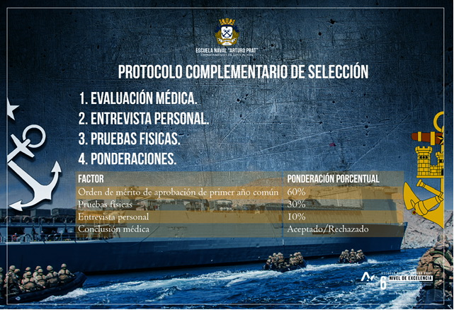
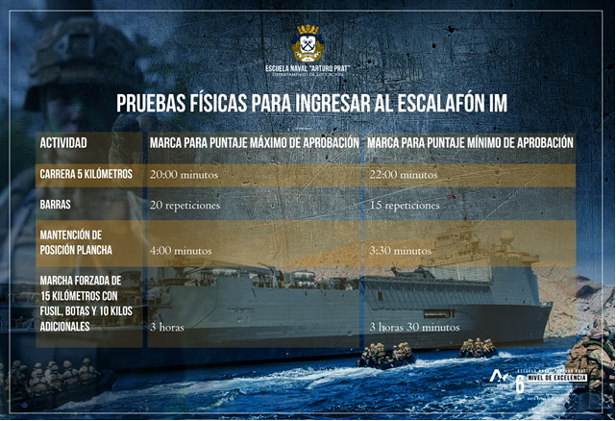
Formando Profesionales
de la Guerra en el Mar
INDICADORES: CAMBIOS DE CURSO
58
P A T R I O T I S M O
HONOR LEALTAD VALENTÍA INTEGRIDAD DEBER

Slide 59
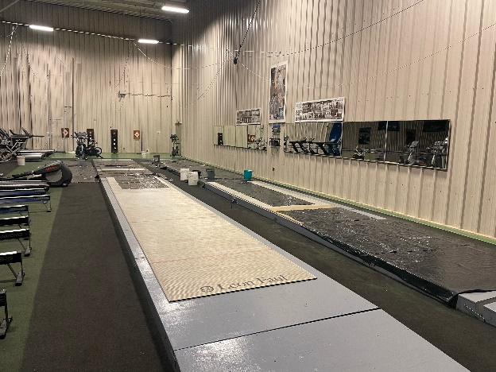
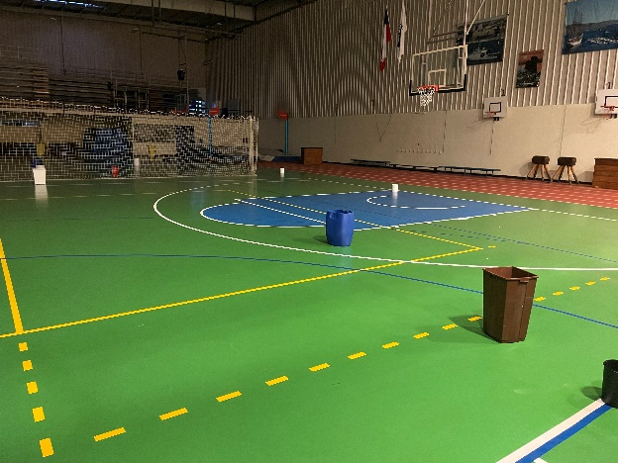
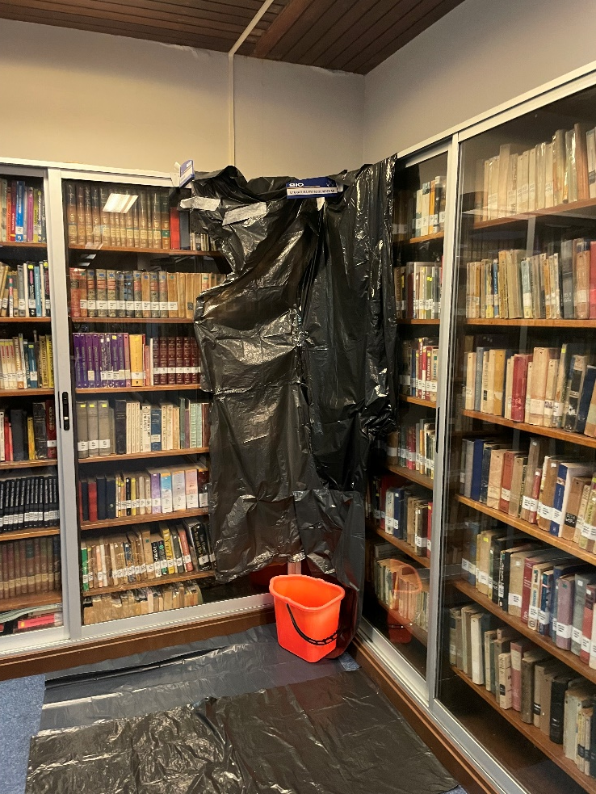
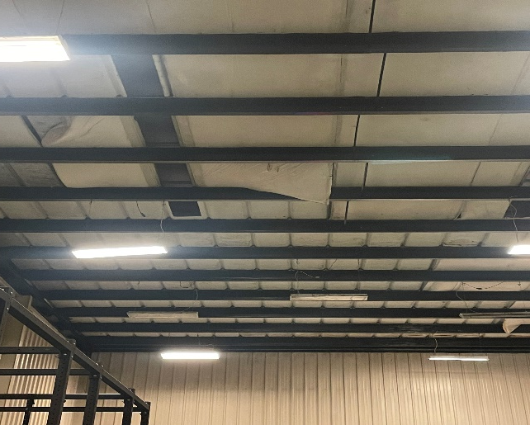
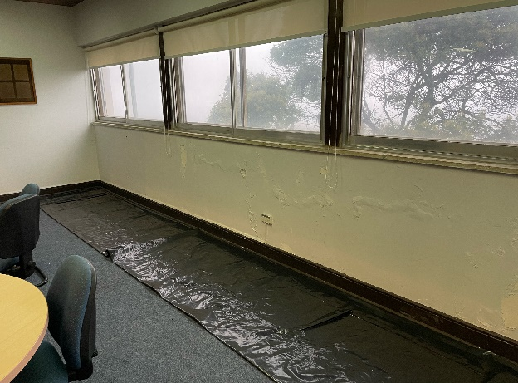
Formando Profesionales
de la Guerra en el Mar
INDICADORES
59
P A T R I O T I S M O
HONOR LEALTAD VALENTÍA INTEGRIDAD DEBER

Slide 60
Formación naval integral, contextualizada y con sentido
REVISTA DE INSPECCIÓN EDUCACIONAL
AÑO ACADÉMICO 2025
PATRIOTISMO
LEALTAD HONOR VALENTÍA DEBER INTEGRIDAD

Slide 61
Formando Profesionales
de la Guerra en el Mar
3. CONTEXTO ACTUAL
III.- ASESORÍA PEDAGÓGICA:
NOMBRE / TÍTULO PROFESIONAL / GRADO ACADÉMICO / EXPERIENCIA:
    BLANCA RAMÍREZ TORREJÓN:
        TÍTULO PROFESIONAL: PROFESORA DE ESTADO EN HISTORIA Y GEOGRAFÍA (UPLA).
        MAGÍSTER: GESTIÓN EDUCACIONAL (U.MARÍTIMA). MAGÍSTER: CIENCIAS POLÍTICAS NTEGRADA (ACADEMIA DE GUERRA).
        EXPERIENCIA ENAP: DOCENTE DESDE 1992 A LA FECHA. ASESORÍA PEDAGÓGICA DESDE 2014 AL 2017. ASESORA ESTRATÉGICA DE 2018 A LA FECHA.
    MANUEL PLAZA BOMBAL:
    TÍTULO PROFESIONAL: PROFESOR DE ESTADO EN FÍSICA Y CIENCIAS (UPLA). INGENIERO ELECTRÓNICO MENCIÓN COMUNICACIONES Y SISTEMAS DIGITALES (USM)
    MAGÍSTER: COMUNICACIÓN Y DISEÑO MULTIMEDIA (TRACOR THE ART INSTITUTE). DOCTOR: CIENCIAS (MENCIÓN FÍSICA) U DE BURGOS- ESPAÑA). POST TÍTULO NEUROAPRENDIZAJE Y DESARROLLO (UVALPO).
    EXPERIENCIA ENAP: DOCENTE DESDE 1996 A LA FECHA. ASESORÍA PEDAGÓGICA (METODOLÓGICO) DESDE 2011 A LA FECHA.
61
P A T R I O T I S M O
HONOR LEALTAD VALENTÍA INTEGRIDAD DEBER

Slide 62
Formando Profesionales
de la Guerra en el Mar
3. CONTEXTO ACTUAL
III.- ASESORÍA PEDAGÓGICA:
NOMBRE / TÍTULO PROFESIONAL / GRADO ACADÉMICO / EXPERIENCIA:
    MARTA ALTAMIRANO VILLARROEL:
TÍTULO PROFESIONAL: TRADUCTOR – INTÉRPRETE INGLÉS/ESPAÑOL. BACHILLER EN LENGUA INGLESA. LICENCIATURA EN LENGUA INGLESA (PUCV)
MAGÍSTER: MAGÍSTER ENSEÑANZA DEL INGLÉS COMO LENGUA EXTRANJERA (UNAB).
        EXPERIENCIA ENAP: COORDINADORA Y DOCENTE DESDE 2014 AL 2024 (INT CENTER). ASESORÍA PEDAGÓGICA (EVALUACIÓN) DESDE 2025 A LA FECHA.
    MIGUEL NÚÑEZ VALENCIA:
    TÍTULO PROFESIONAL: PROFESOR DE CASTELLANO (UPLA)
    MAGÍSTER: MÁSTER EN INVESTIGACIÓN EN EDUCACIÓN MENCIÓN CURRÍCULUM E INNOVACIÓN EDUCATIVA (UNIVERSIDAD AUTÓNOMA DE BARCELONA, ESPAÑA)
    EXPERIENCIA ENAP: DOCENTE DESDE 2023 A LA FECHA. ASESORÍA PEDAGÓGICA (CURRICULAR) DESDE 2025 A LA FECHA.
    DORIS GONZÁLEZ BOTELLO:
    TÍTULO PROFESIONAL: PROFESORA DE ESTADO EN INGLÉS (U. DE CHILE)
    EXPERIENCIA ENAP: DOCENTE DESDE 1988 AL 1998. ASESORÍA PEDAGÓGICA (INGLÉS) DESDE 2014 A LA FECHA.
62
P A T R I O T I S M O
HONOR LEALTAD VALENTÍA INTEGRIDAD DEBER

Slide 63
Formando Profesionales
de la Guerra en el Mar
3. CONTEXTO ACTUAL
III.- ASESORÍA PEDAGÓGICA:
NOMBRE / TÍTULO PROFESIONAL / GRADO ACADÉMICO / EXPERIENCIA:
    DRAGO CHAGAY HERNÁNDEZ:
TÍTULO PROFESIONAL: PROFESOR DE ESTADO EN EDUCACIÓN FÍSICA (UPLA).
MAGÍSTER: MAGÍSTER EN DISEÑO Y COMUNICACIÓN MULTIMEDIA (UMARÍTIMA). MAGÍSTER EN LIDERAZGO Y GESTIÓN DE ORGANIZACIONES (PUCV).
        EXPERIENCIA ENAP: DOCENTE DESDE 1995 A LA FECHA. ASESORÍA PEDAGÓGICA (ED. FÍSICA) DESDE 2001 A LA FECHA.
    MARCELA GUZMÁN SOLIS:
    TÍTULO PROFESIONAL: PROFESORA DE EDUCACIÓN FÍSICA (UPLA).
    MAGÍSTER: MAGÍSTER EN ACTIVIDAD FÍSICA PARA LA SALUD (PUCV).
    EXPERIENCIA ENAP: DOCENTE DESDE 2020 A LA FECHA. ASESORÍA PEDAGÓGICA (ED. FÍSICA) DESDE 2022 A LA FECHA.
63
P A T R I O T I S M O
HONOR LEALTAD VALENTÍA INTEGRIDAD DEBER

Slide 64
Formando Profesionales
de la Guerra en el Mar
3. CONTEXTO ACTUAL
III.- ASESORÍA PEDAGÓGICA:
COBERTURA DE SUPERVISIONES DE CLASES POR ASESORÍA PEDAGÓGICA: (al mes de mayo)
- Área Académica: 18 de 20, equivalente al 90%.
- Cátedra de Inglés: 20, equivalente al 90%.
- Área Deportiva: 9 de 16, Equivalente al 56%.
64
P A T R I O T I S M O
HONOR LEALTAD VALENTÍA INTEGRIDAD DEBER

Slide 65
Formando Profesionales
de la Guerra en el Mar
3. CONTEXTO ACTUAL
IV.- INFRAESTRUCTURA:
A. PROPIA DE LA UNIDAD EJECUTORA (NOVEDADES).
Área Académica:
Impermeabilización de la biblioteca, estudios y pabellones de salas de clases. (Tarea I1 T2.1 Plan Estratégico 2019-2030)
Cambio aire acondicionado cineteca.
Área Educación Física:
Piscina Olímpica ESNAVAL se encuentra en reparación de techo. (Tarea I1 T2.1 Plan Estratégico 2019-2030)
Reparar techumbre de gimnasio con filtración de agua, por condensación incluso en días de sol, provocándose goteras en canchas de básquetbol, vóleibol, tatami de judo, recta para salto con garrocha, sala de crossfit.
Se necesita realizar el reemplazo de la pista atlética por exceder su vida útil en 5 años. (Tarea I1 T2.1 Plan Estratégico 2019-2030)
Modernizar las canchas de tiro, con sistemas y blancos electrónicos, en distancias de 25 y 50 mts.; para práctica de cadetes y uso institucional. (Tarea I1 T2.1 Plan Estratégico 2019-2030)
La malla curricular de Educación Física ha sufrido algunas modificaciones importantes en los contenidos a desarrollar, los deportes colectivos como basquetbol, fútbol y voleibol salieron de la malla curricular y fueron reemplazados por asignaturas relacionadas a la línea del acondicionamiento físico, por tál motivo surgió la necesidad de crear dos salas de pesas con máquinas y pesos libres, se crearon nuevos programas que apuntan al mejoramiento de las capacidades físicas del cadete.
65
P A T R I O T I S M O
HONOR LEALTAD VALENTÍA INTEGRIDAD DEBER

Slide 66
Formando Profesionales
de la Guerra en el Mar
3. CONTEXTO ACTUAL
IV.- INFRAESTRUCTURA:
INDICADA EN LOS PROGRAMAS DE ASIGNATURA. (Por cátedras)
Matemáticas y Herr. Tecnológicas: implementación de Sala de computación 1 y 2, con Office actualizado. Se hace necesario una renovación de los equipos. (Tarea I1 T4.1 Plan Estratégico 2019-2030)
Modelamiento de Sistemas: presupuesto para materiales, 12 Kits Arduino completos por curso. Modelo KS 0398 (Ks0398 keyestudio EASY plug Ultimate Starter Kit for Arduino STEM EDU).
Formación Naval, Náutica y Seguridad: equipamiento de buceo incluidas tallas pequeñas, certificación de reguladores y botellas en la mar, botes de goma de seguridad, renovar salvavidas en 2do año, necesidad de bote e gomas de seguridad.
66
P A T R I O T I S M O
HONOR LEALTAD VALENTÍA INTEGRIDAD DEBER

Slide 67

Formando Profesionales
de la Guerra en el Mar
4. INDICADORES
RESULTADOS INDICADORES:
COMPARAR CONSIDERANDO DATOS AÑO ANTERIOR HASTA LA MISMA FECHA DE REVISTA DEL AÑO EN CURSO:
HORAS REALIZADAS / HORAS PLANIFICADAS.
PERÍODO DE MEDICIÓN: ACUMULADO AL MES DE MAYO
CANTIDAD DE HORAS NO REALIZADAS POR ESCUELA.
PERÍODO DE MEDICIÓN: ACUMULADO AL MES DE MAYO
AÑO | HORAS REALIZADAS | HORAS PROGRAMADAS | SATISFACCIÓN
2024 | 13230 | 13800 | 95,8%
2025
AÑO | HORAS NO REALIZADAS
2024 | 537
2025
67
P A T R I O T I S M O
HONOR LEALTAD VALENTÍA INTEGRIDAD DEBER

Slide 68
Formando Profesionales
de la Guerra en el Mar
4. INDICADORES
CANTIDAD DE HORAS NO REALIZADAS POR FALTA DISPONIBILIDAD DE INFRAESTRUCTURA DE APOYO AL APRENDIZAJE (CLASES PRÁCTICAS NO REALIZADAS POR FALTA DE LABORATORIO-SIMULADOR-TALLER). NO EXISTEN HORAS NO REALIZADAS POR ESTAS CAUSAS.
D. CANTIDAD DE SEPARADOS DE CURSO (INCLUIR TODAS LAS CAUSALES).
E. CANTIDAD ALUMNOS REPITENTES: 20 ALUMNOS REPITENTES (AÑO 2024)
F. CANTIDAD DE ALUMNOS SEPARADOS DE CURSO POR MALA CONDUCTA (EXPULSADOS).
AÑO 2024 |  |  | AÑO 2025
RECLUTAS | CADETES | TOTAL | RECLUTAS | CADETES | TOTAL
43 | 35 | 78 | - | - | -
CADETES SEPARADOS DECURSO | AL MES DE MAYO
 | AÑO 2024 | AÑO 2025
POR MALA CONDUCTA | 11 | 1
EXPULSADOS | - | 1
68
P A T R I O T I S M O
HONOR LEALTAD VALENTÍA INTEGRIDAD DEBER

Slide 69
Formando Profesionales
de la Guerra en el Mar
4. INDICADORES
ALUMNOS CRÍTICOS: 2 O MÁS PROMEDIOS ROJO: 107 alumnos.
ASIGNATURAS CRÍTICAS: 40% O MÁS ALUMNOS CON PROMEDIO ROJO.
CURSOS CRÍTICOS: 40% O MÁS DE ALUMNOS CRÍTICOS.
Matemáticas: 1er Año – 2do Año
Electrotecnia: 4to Ejecutivo
Matemáticas I Matemáticas II | 1° B - 1° E - 1° H 2° C - 2° D - 2° L
Electrotecnia | 4° C
69
P A T R I O T I S M O
HONOR LEALTAD VALENTÍA INTEGRIDAD DEBER

Slide 70
Formando Profesionales
de la Guerra en el Mar
5. OTROS
70
P A T R I O T I S M O
HONOR LEALTAD VALENTÍA INTEGRIDAD DEBER

